Slide 1
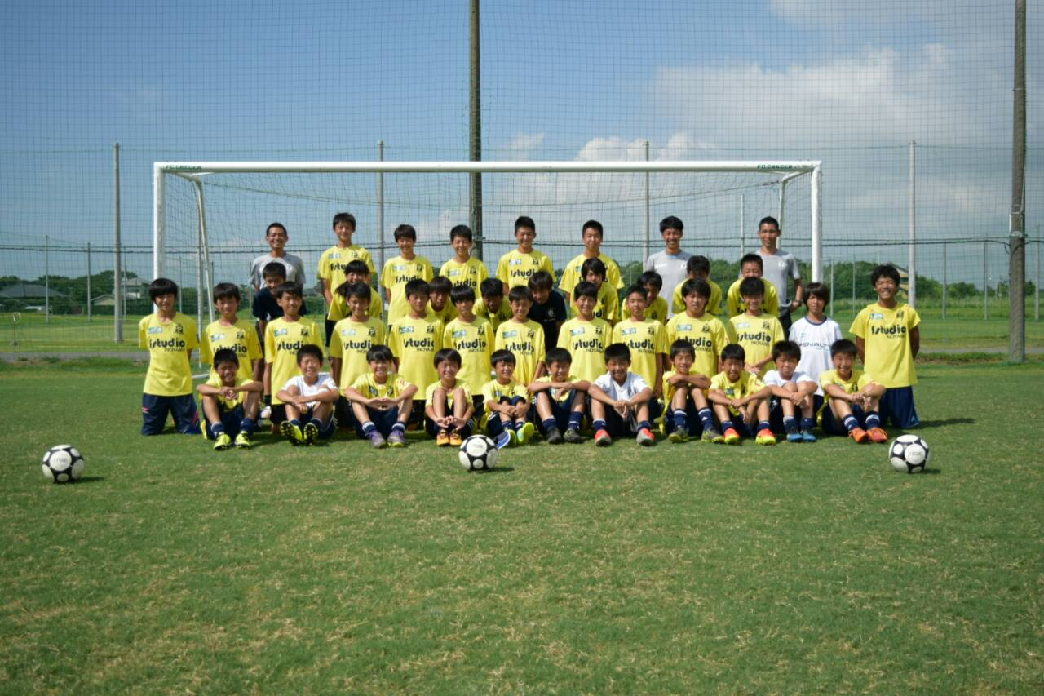
Fstudio いのやまジュニアユース
２０１７年度練習参加希望選手募集！
Fスタジオでは９月よりジュニアユースチームの練習に参加できる選手を募集いたします。
Fスタジオいのやまジュニアユースに興味があり、中学年代でのサッカーをクラブチームでと考えて
いる方は、ぜひトレーニングに参加して「Fスタジオの全力」を体感してみて下さい！
★９月２日より毎週(火)(金)18時40分~20時30分 各日定員３名
★いのやま庄戸グランドにて（栄区庄戸1-12-23）駐車場あり
★対象…現小学６年生
★トレーニングシューズ使用（スパイク不可） ボール不要
★参加費無料
トレーニングに参加希望の方はメールにてご予約お待ちしております。（締切：９月３０日まで）
①氏名 ②電話番号 ③所属チーム ④参加希望日 をお知らせください。
こちらから返信致しますが、２日経っても返信がない場合は、お手数ですが、お電話いただきますよう
お願い申し上げます。
怪我等につきましては、応急処置対処はいたしますが、各自の責任でお願いいたします。
ご不明な点がありましたらご連絡ください。
Fスタジオいのやまジュニアユースは2015年度からスタートしたクラブチームです。
2016年より神奈川県サッカー協会、横浜市サッカー協会加盟。
プロ選手を目標に、この中学３年間を土台作りに費やすことが目的のチームです。
個人のスキルを上げること、メンタル、運動量、弱点の克服、武器のさらなる向上、これらを
週５日のトレーニングで鍛えていきます。（土日祝は試合中心）
人工芝、ナイター、駐車場完備のホームグランドでトレーニングを積みます。
指導者４名+専属トレーナーで選手一人一人をしっかりとケアしていきます。
お申込み・お問い合わせはこちらまで。
Fstudioスポーツアカデミー TEL.070-5468-9443 代表 藤澤勇希
〒247-0035 横浜市栄区庄戸1-12-23
Mail : soccerfstudio@gmail.com HP : http://fstudio2012.com/

